Slide 1
Github使用指南

Slide 2
什么是GitHub？
GitHub 是一个面向开源及私有软件项目的托管平台，是一个基于git的代码托管平台，付费用户可以建私人仓库，我们一般的免费用户只能使用公共仓库，也就是代码要公开。
除了 Git 代码仓库托管及基本的 Web 管理界面以外，还提供了订阅、讨论组、文本渲染、在线文件编辑器、协作图谱（报表）、代码片段分享（Gist）等功能。
作为开源代码库以及版本控制系统，Github 拥有超过千万的开发者用户。随着越来越多的应用程序转移到了云上，Github 已经成为了管理软件开发以及发现已有代码的首选方法。

Slide 3
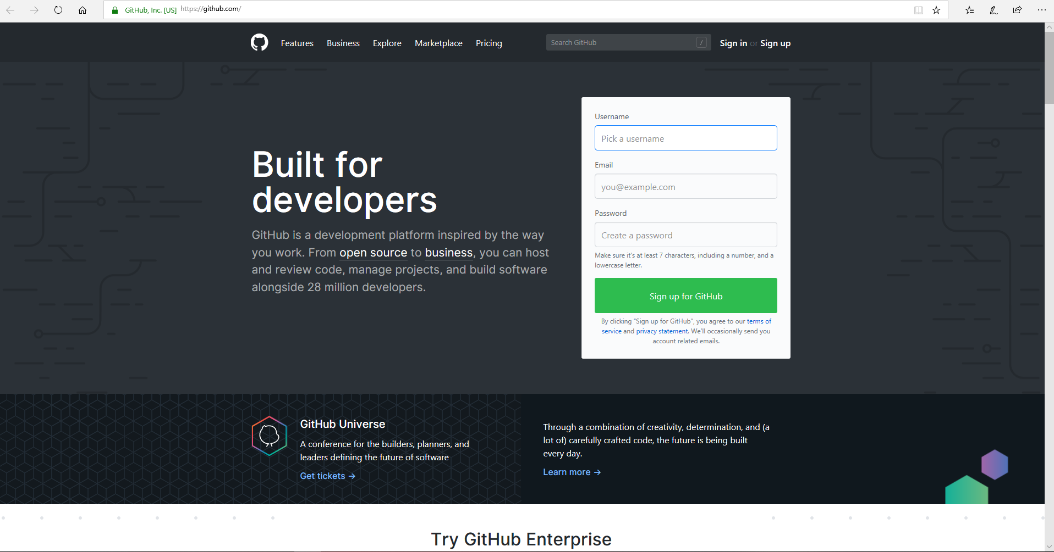
注册GitHub账号
进入GitHub官网：https://github.com/

Slide 4
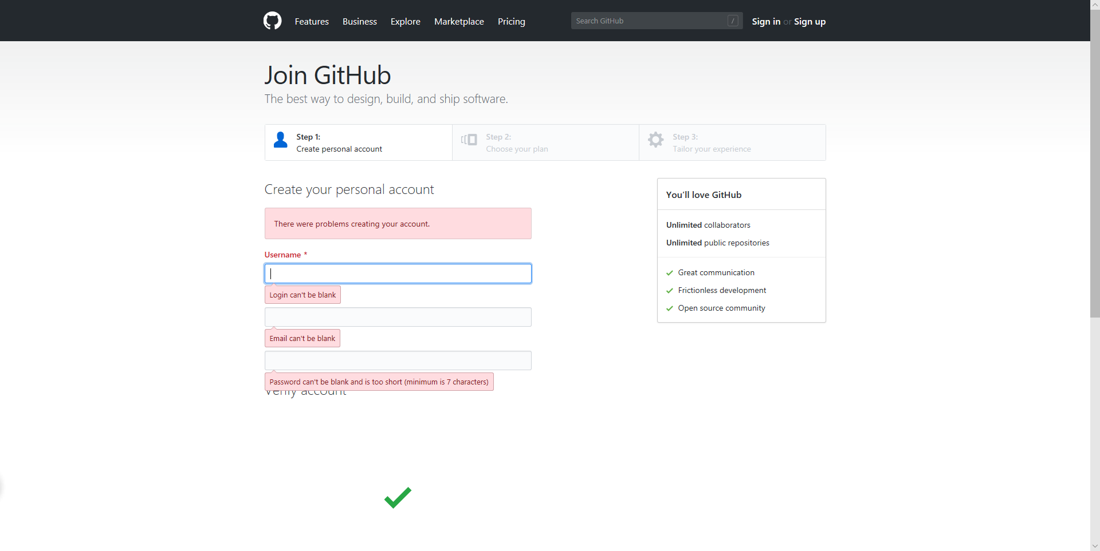
注册GitHub账号
用户名是比较重要的，建议起一个对我们具有标识作用的用户名，而且如果以后我们要在 GitHub 上搭建自己的个人博客，其默认地址就是username.github.io

Slide 5
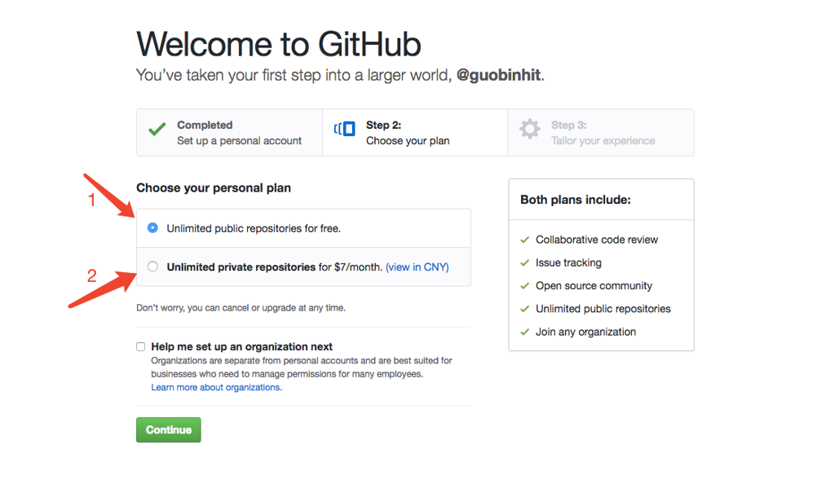
注册GitHub账号
选择仓库类型：公有免费仓库和私有付费仓库

Slide 6
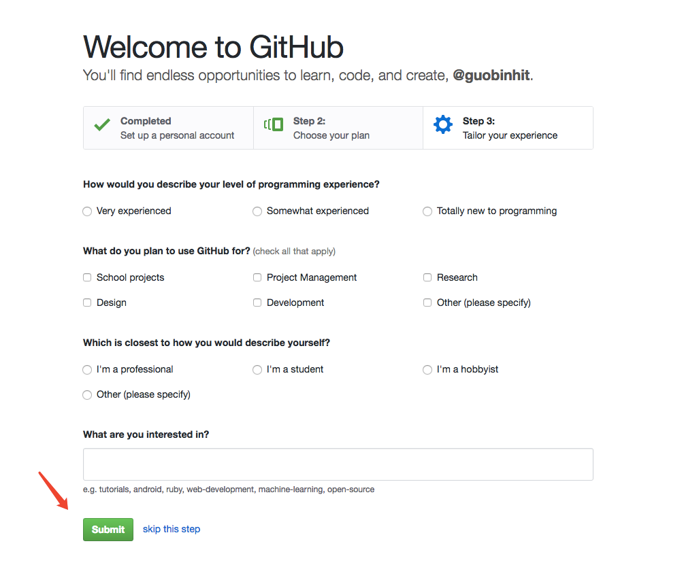
注册GitHub账号
这里是收集的一些个人信息，感兴趣可以填写，并点击submit提交；不感兴趣直接点击skip this step跳过。

Slide 7
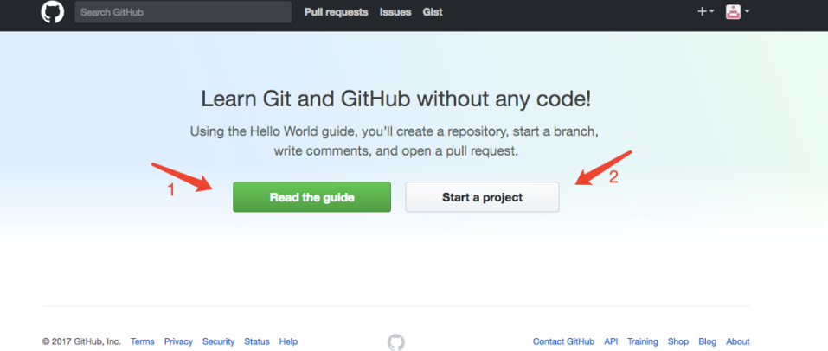
注册GitHub账号
现在已经成功注册了账号。这个界面有两个建议性选择，一是GitHub英语指南，二是直接建立项目

Slide 8
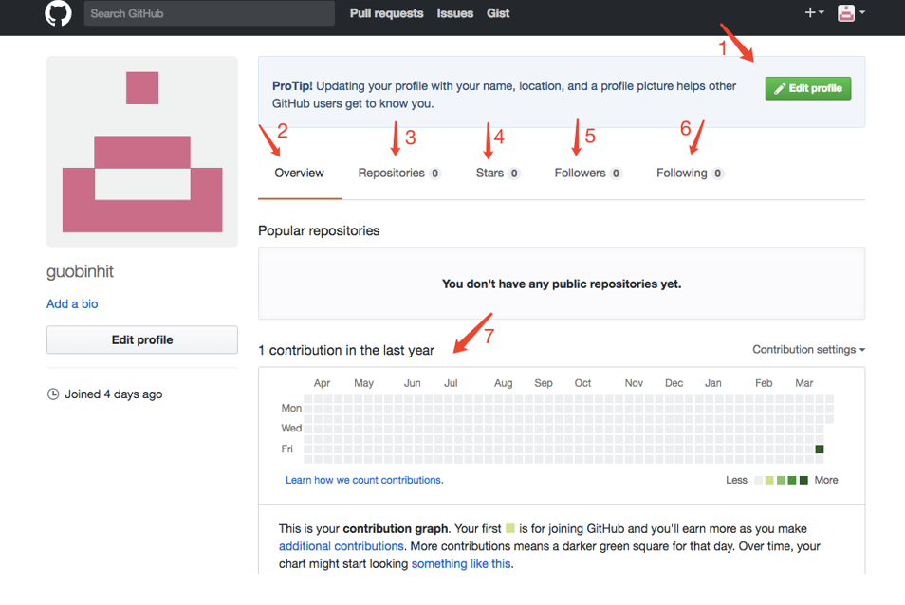
GitHub主页介绍
1、修改个人简介
2、概览
3、仓库
4、点赞记录
5、粉丝
6、关注的GitHub
账号
7、个人贡献
历史纪录

Slide 9
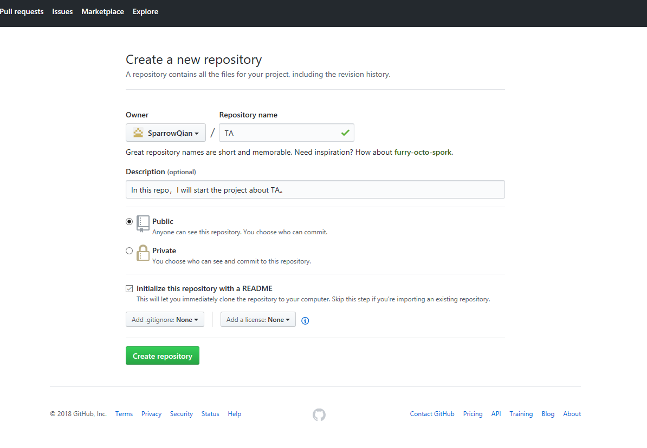
创建GitHub仓库
在GitHub 个人主页，点击Repositories，点击new新建仓库
Dsecription为自己对于这个仓库的描述，可写可不写。
Initialize this repository with a README，初始化仓库的信息文件，建议勾选。

Slide 10
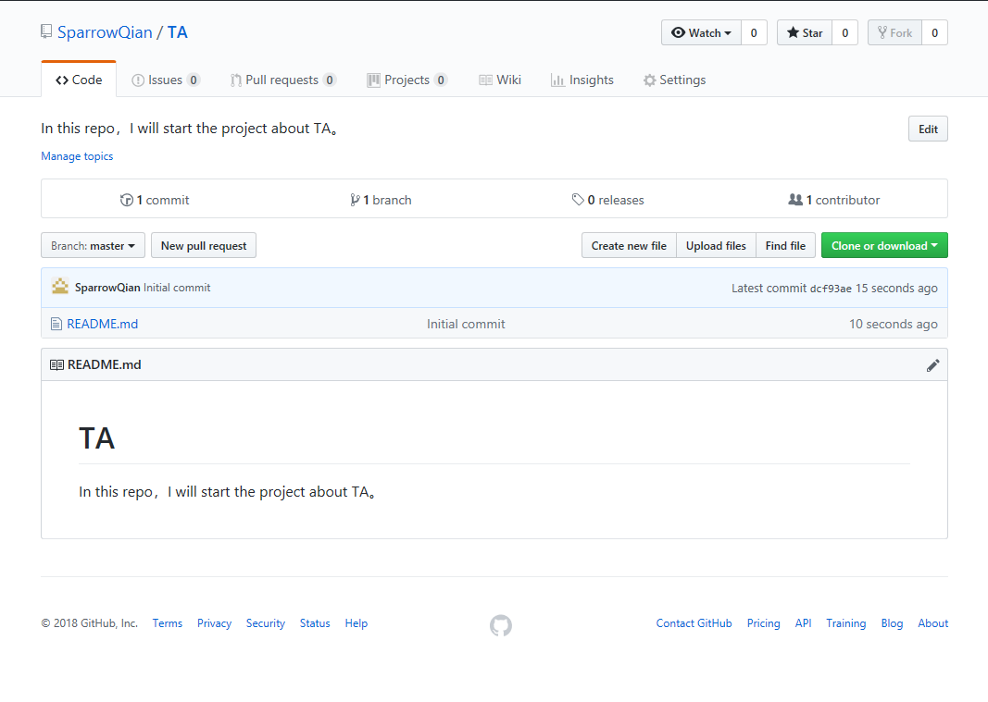
创建GitHub仓库
1个commit
1个brunch
1个contributor

Slide 11
GitHub常用术语
Repository：简称Repo，可以理解为“仓库”，我们的项目就存放在仓库之中，也就是说，如果我们想要建立项目，就得先建立仓库，有多个项目，就建立多个仓库。
Issues：可以理解为“问题”，举一个简单的例子，如果我们开源一个项目，如果别人看了我们的项目，并且发现了 bug，或者感觉那个地方有待改进，他就可以给我们提出 Issue，等我们把这些 Issues 被解决之后，就可以把这些 Issues 关闭啦；反之，我们也可以给他人提出 Issue.

Slide 12
GitHub常用术语
Fork：可以理解为“拉分支”，如果我们对某一个项目比较感兴趣，并且想在此基础之上开发新的功能，这时我们就可以Fork这个项目，这表示复制一个完成相同的项目到我们的 GitHub 账号之中，而且独立于原项目。之后，我们就可以在自己复制的项目中进行开发。
Pull Request：可以理解为“提交请求”，此功能是建立在Fork之上的，如果我们Fork了一个项目，对其进行了修改，而且感觉修改的还不错，我们就可以对原项目的拥有者提出一个Pull请求，等其对我们的请求审核，并且通过审核之后，就可以把我们修改过的内容合并到原项目之中。

Slide 13
GitHub常用术语
Star：可以理解为“点赞”，当我们感觉某一个项目做的比较好之后，就可以为这个项目点赞，而且我们点赞过的项目，都会保存到我们的Star之中，方便我们随时查看。
Merge：可以理解为“合并”，如果别人Fork了我们的项目，对其进行了修改，并且提出了Pull请求，这时我们就可以对这个Pull请求进行审核。如果这个Pull请求的内容满足我们的要求，并且跟我们原有的项目没有冲突的话，就可以将其合并到我们的项目之中啦！当然，是否进行合并，由我们决定。

Slide 14
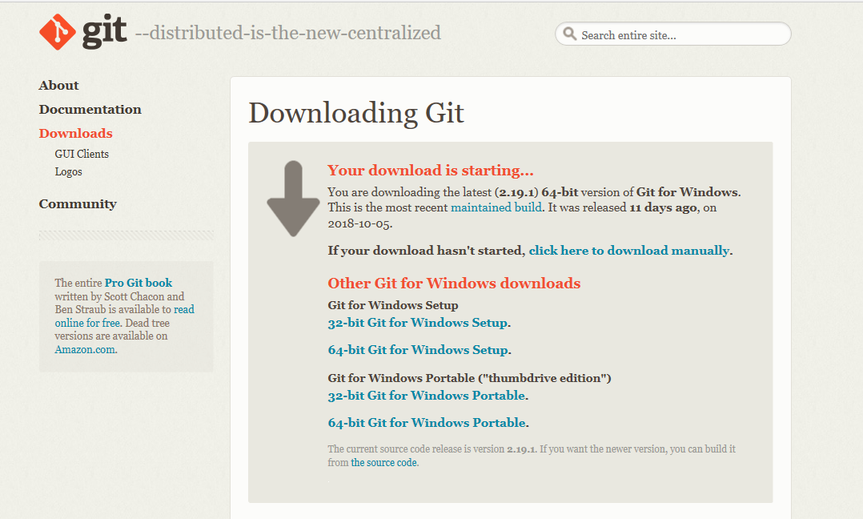
Git的安装
GitHub 是基于版本控制系统 Git 之上，如果我们想要进行代码托管，想要进行团队协作，这都少不了一个工具，那就是：Git.
进入Git官网 https://git-scm.com/
在左侧Downloads选项里面选择适合自己系统的Git版本进行下载
下载之后进入到安装界面

Slide 15
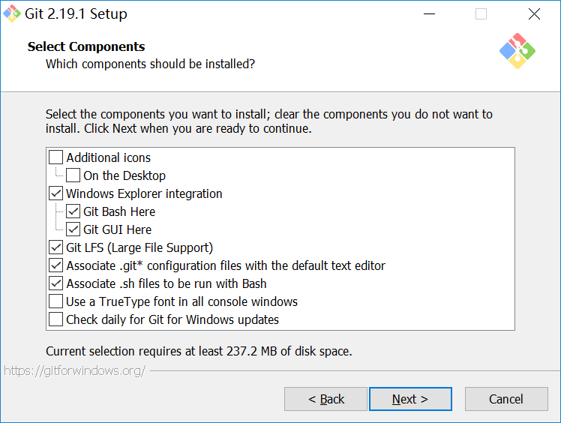
Git的安装
安装中比较简单的步骤就不予以赘述，当进行到这一步时，我们可以按自己的实际需求进行选择（后面同样如此），例如勾选Additional icons，将在 Git 安装完成后，在桌面创建一个图标，也就是打开 Git 的快捷方式。在这一步，建议大家选择默认即可，例如默认勾选的Windows Explorer integration，就可以让我们在点击鼠标右键的时候，快速选择打开Git GUI或者 Git Bash。

Slide 16
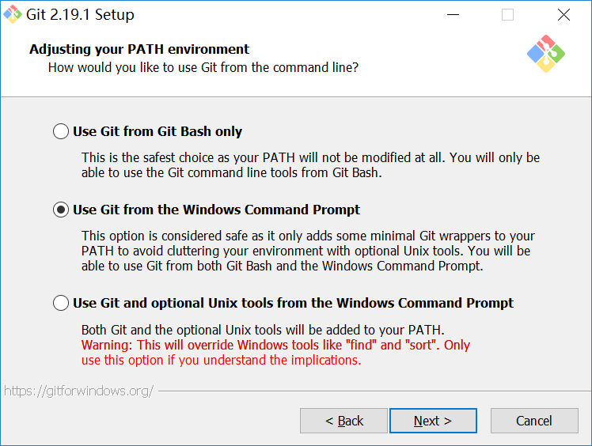
Git的安装
1、仅使用 Git Bash 进行操作；
2：在选择使用 Git Bash 进行操作的同时，也可以使用 Windows 命令行操作，建议选择此项；
3：在选择使用 Git 的同时，也把 Unix 工具加入到了我们的配置之中，而且此操作会覆盖 Windows 的一些工具。

Slide 17
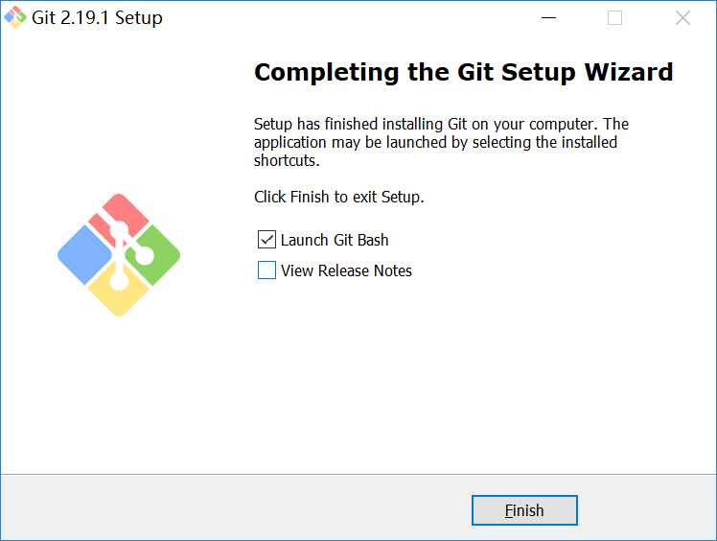
Git的安装
中间的步骤建议都选择默认配置即可，如有个人需求可以更换。安装完成后，图中的两个选择，则分别表示 打开 Git Bash 和 浏览 Git 版本信息，可以都选，也可以都不选，在这里，我们选择Launch Git Bash。

Slide 18
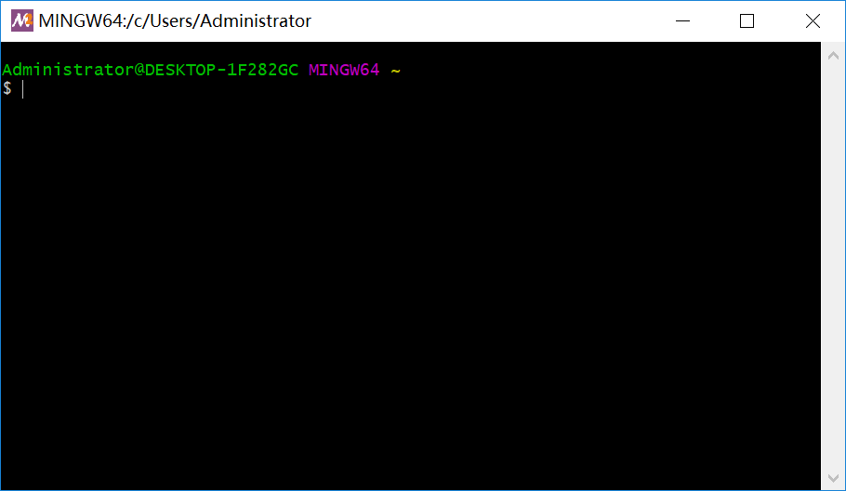
Git的安装

Slide 19
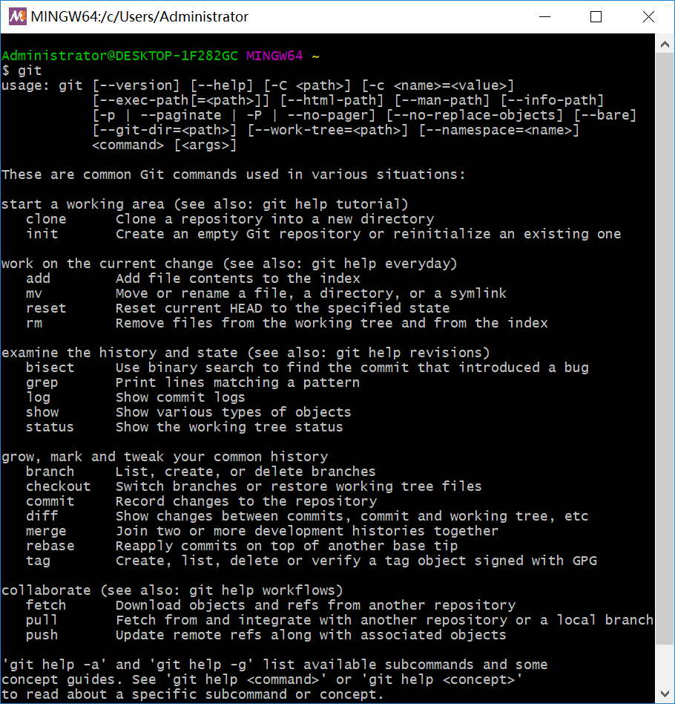
Git的安装
输入git命令，
将得到如图结果：

Slide 20
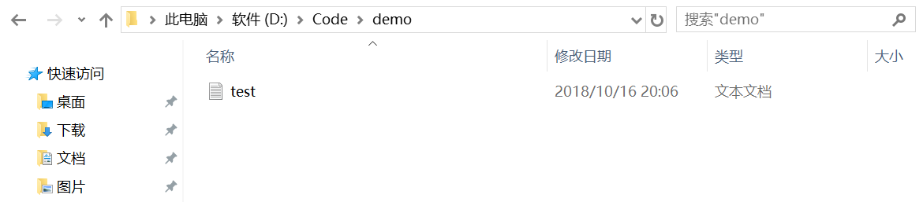
Git常用命令
为了方便演示，我们先在D盘的Code目录下创建一个名为demo的子目录，并在其中新建一个名为test.txt的文件，接下来我们的 Git 操作都是基于此目录和文件的。
在这里要强调一点，那就是：在我们进行任何的git操作之前，我们都得先切换到 Git 的仓库目录。换言之，我们得到先进入到（我们定义的）Git 仓库的最顶层文件目录下，然后从此目录中进入 Git Bash，这样之后的操作才能顺利进行。以当前为例，选择demo目录作为 Git 仓库，然后进入demo目录之中，点击鼠标右键，再选择Git Bash Here，即可打开 Git Bash 的命令行窗口。

Slide 21
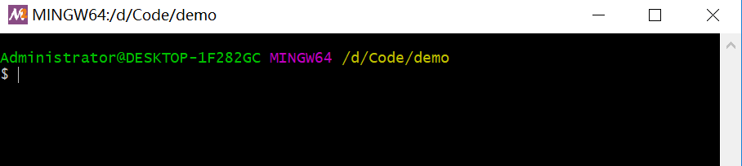
Git常用命令
如图所示，Git会自动定位到进入的位置，比如我们选择的demo目录。

Slide 22
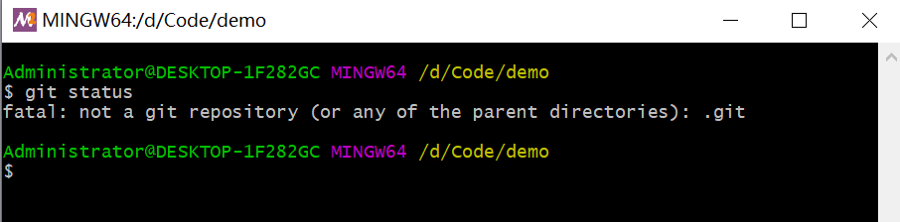
Git常用命令
git status：查看仓库状态
这里显示demo不是一个Git仓库，这是正常的，因为我们还没有在计算机中声明demo为Git仓库。

Slide 23
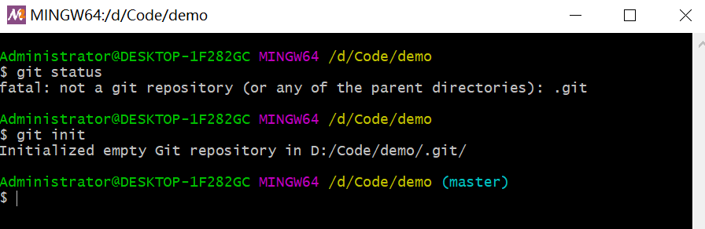
Git常用命令
git init：初始化Git仓库
结果显示，已经初始化demo为一个空的Git仓库了，那之前demo目录里的test.txt文件怎么不在里面呢？我们先输入git status命令查看一下仓库的状态

Slide 24
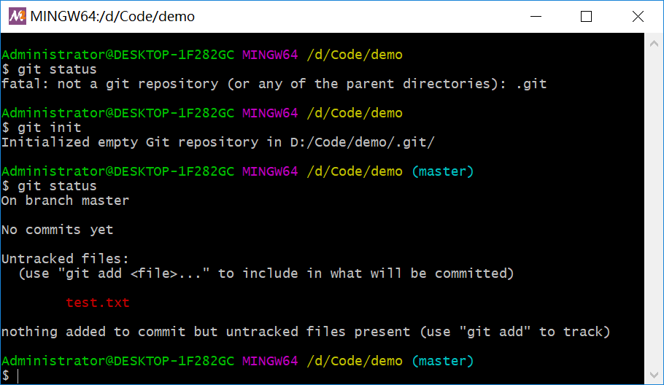
Git常用命令
在我们初始化仓库之后，demo已经成为了一个Git仓库了，并且默认进入master分支（主分支）。我们可以注意到有一个Untracked fies提示，它表示demo仓库中有文件没有被追踪，并提示了具体没有被追踪的文件为test.txt，还提示我们可以使用git add命令操作这个文件

Slide 25
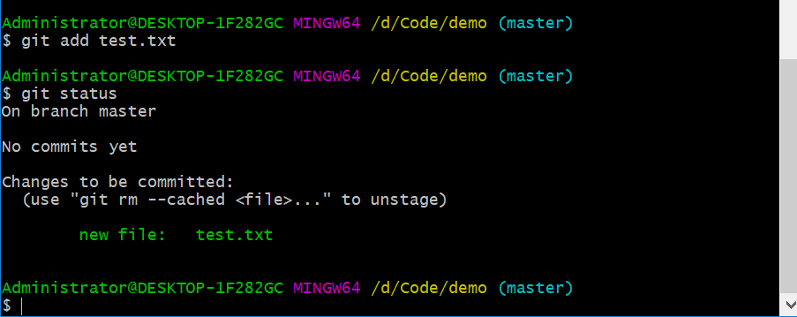
Git常用命令
git add:将文件添加到Git仓库
用git status命令查看仓库状态后可知，test.txt已经被添加到仓库了，而在我们没有进行git add操作之前，文件hit.txt并不被 Git 仓库认可，因此才会出现提示初始化仓库为空的现象。在这里，需要声明一点，那就是：git add命令并没有把文件提交到 Git 仓库，而是把文件添加到了「临时缓冲区」，这个命令有效防止了我们错误提交的可能性。git add之后发现添加了多余文件或添错了文件，可以使用git reset来修改。

Slide 26
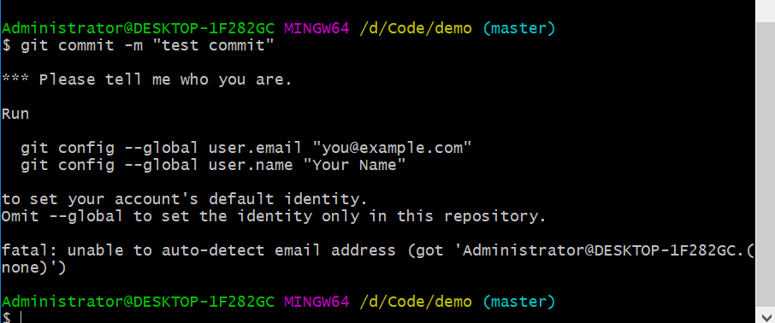
Git常用命令
git commit：提交文件至仓库
在命令行窗口的光标处，输入git commit -m "text commit"命令，将test.txt文件提交到 Git 仓库
这里报了一个提示，这个时候用git status来查看状态，发现test文件并没有提交进去，我们根据提示用git config来设置一下邮箱和名字

Slide 27
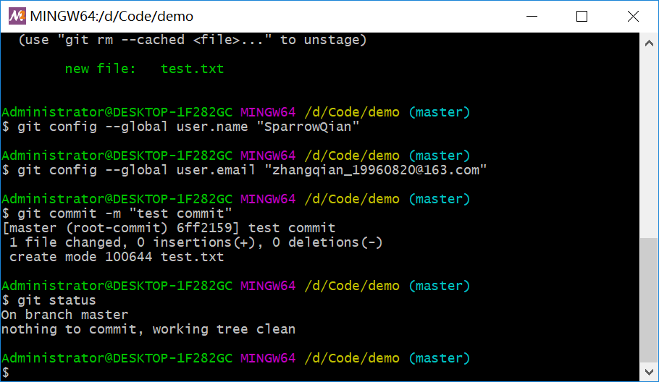
Git常用命令
git config --global user.name "名字"
git config --global user.email "邮箱"
global表示设置为全局可用，如果想设置局部可用，删除global即可，然后再次提交test，提交后用git status查看状态，结果显示nothing to commit, working tree clean，这表示已经没有内容可以提交了，即全部内容已经提交完毕。

Slide 28
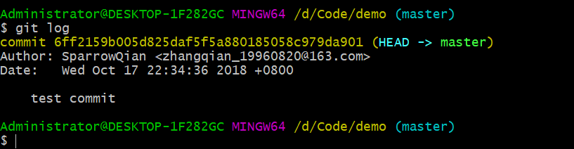
Git常用命令
git log：打印 Git 仓库提交日志
如上图所示，显示了我们的提交记录，提交记录的内容包括Author提交作者、Date提交日期和提交信息。通过以上的操作，我们会发现一个现象，那就是：在每个git操作之后，我们基本都会输入git status命令，查看仓库状态。这也从侧面说明了git status命令使用的频率之高，也建议大家在操作 Git 仓库的时候多使用git status命令，这能帮助我们实时了解仓库的状态，显然非常有用。

Slide 29
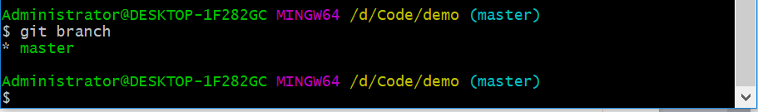
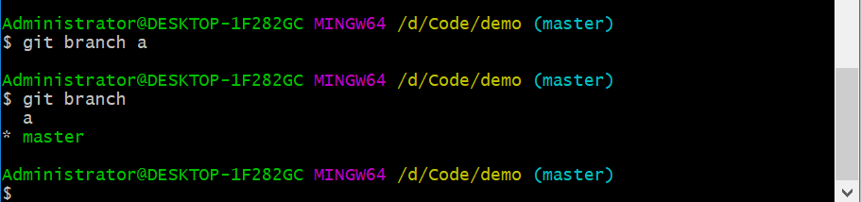
Git常用命令
git branch：查看 Git 仓库的分支情况
如上图所示，显示了仓库demo中的分支情况，现在仅有一个master分支，其中master分支前的*号表示“当前所在的分支”，例如* master就意味着我们所在的位置为demo仓库的主分支。
git branch a：创建新的分支（创建了一个名为a的分支，当前位置依旧是master分支）

Slide 30
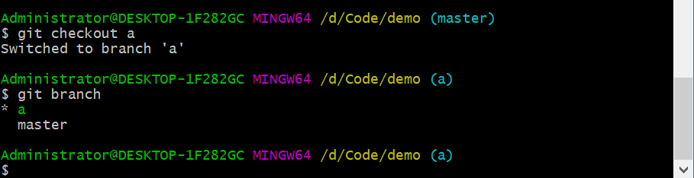
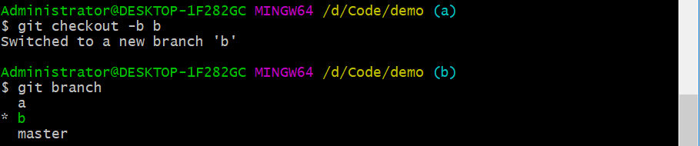
Git常用命令
git checkout：创建、切换分支
我们可以看到已经切换到a分支了。此外，我们还有一个更简单的方法来查看当前的分支，即通过观察上图中用红色框圈起来的部分。此外，我们也可以在创建分支的同时，直接切换到新分支，命令为git checkout -b，例如输入git checkout -b b命令：（在a分支下面又创建了一个分支b并切换到了分支b）

Slide 31
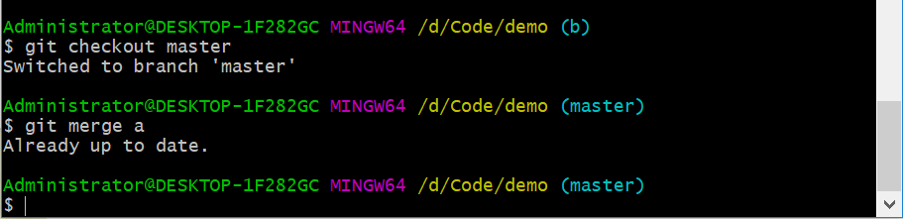
Git常用命令
git merge：合并分支。切换到master分支，然后输入git merge a命令，将a分支合并到master分支
如上图所示，我们已经将a分支合并到主分支啦！此外，在这里需要注意一点，那就是：在合并分支的时候，要考虑到两个分支是否有冲突，如果有冲突，则不能直接合并，需要先解决冲突；反之，则可以直接合并。

Slide 32
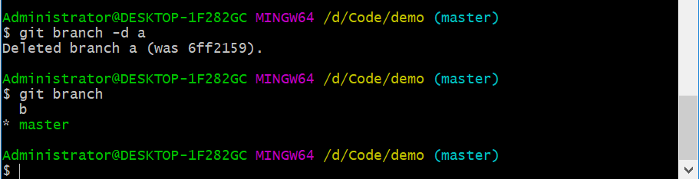
Git常用命令
git branch -d & git branch -D ：删除分支
如上图所示，我们已经将分支a删除啦！不过有的时候，通过git branch -d命令可以出现删除不了现象，例如分支a的代码没有合并到主分支等，这时如果我们一定要删除该分支，那么我们可以通过命令git branch -D进行强制删除。

Slide 33
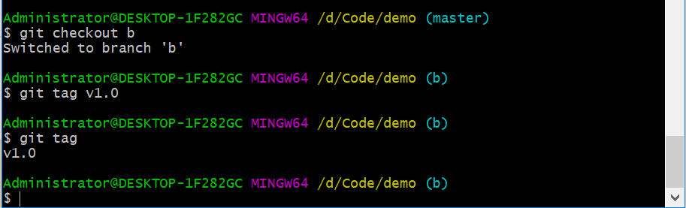
Git常用命令
git tag：添加标签。git tag v1.0命令为当前分支添加标签。
如上图所示，我们为当前所在的b分支添加了一个v1.0标签。通过命令git tag即查看标签记录。通过命令git checkout v1.0即可切换到该标签下的代码状态：

Slide 34
Git与GitHub的绑定
我们已经对 GitHub 有了一定的了解，包括创建仓库、拉分支，或者通过Clone or download克隆或者下载代码；我们也下载并安装了 Git，也了解了其常用的命令。但是，无论是 GitHub，还是 Git，我们都是单独或者说是独立操作的，并没有将两者绑定。也就是说，我们现在只能通过 GitHub 下载代码，并不能通过 Git 向 GitHub 提交代码。
我们就一起完成 Git 和 GitHub 的绑定，体验通过 Git 向 GitHub 提交代码的能力。在 GitHub 上，一般都是通过 SSH 来授权的，而且大多数 Git 服务器也会选择使用 SSH 公钥来进行授权，所以想要向 GitHub 提交代码，首先就得在 GitHub 上添加 SSH key配置。在这里，如果大家对 SSH 还不太了解，也不要紧，学会添加配置就可以了。

Slide 35
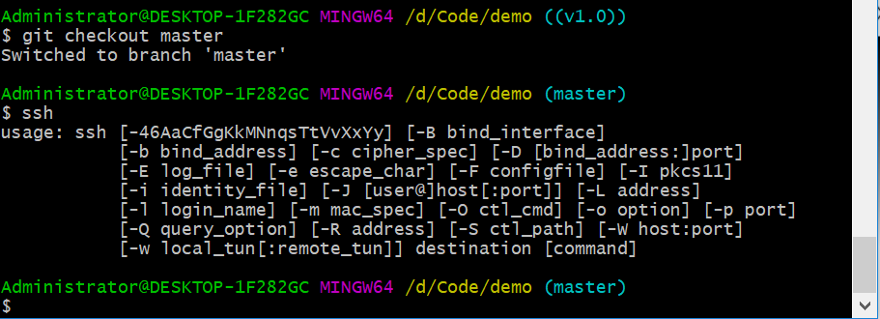
Git与GitHub的绑定
我们要想生成SSH key，首先就得先安装 SSH，对于 Linux 和 Mac 系统，其默认是安装 SSH 的，而对于 Windows 系统，其默认是不安装 SSH 的，不过由于我们安装了 Git Bash，其也应该自带了 SSH. 可以通过在 Git Bash 中输入ssh命令，查看本机是否安装 SSH：

Slide 36
Git与GitHub的绑定
接下来，输入ssh-keygen -t rsa命令，表示我们指定 RSA 算法生成密钥，然后敲三次回车键，期间不需要输入密码，之后就就会生成两个文件，分别为id_rsa和id_rsa.pub，即密钥id_rsa和公钥id_rsa.pub. 对于这两个文件，其都为隐藏文件，默认生成在以下目录：
Linux 系统：~/.ssh
Mac 系统：~/.ssh
Windows 系统：C:\Documents and Settings\username\\.ssh
Windows 10 ThinkPad：C:\Users\think\.ssh
//不同的windows系统版本，可能文件名有所不同，大体都是在user文件夹里，找.ssh文件夹

Slide 37
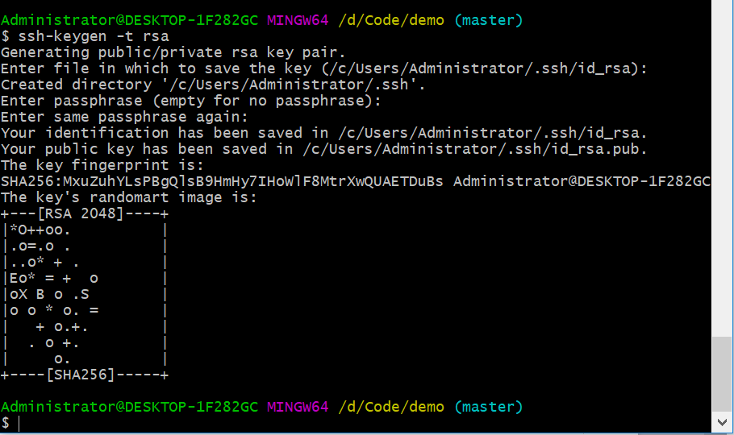
Git与GitHub的绑定
生成密钥：

Slide 38
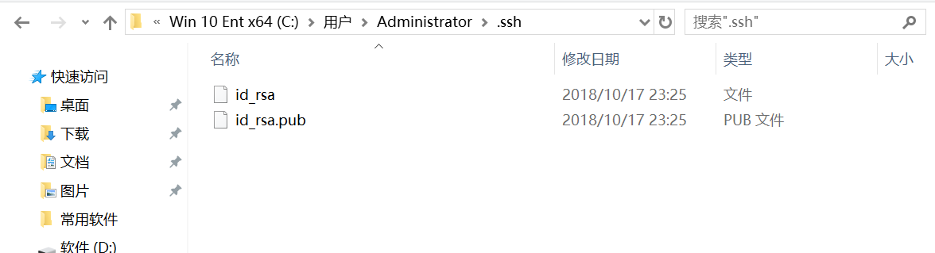
Git与GitHub的绑定
密钥和公钥生成之后，我们要做的事情就是把公钥id_rsa.pub的内容添加到 GitHub，这样我们本地的密钥id_rsa和 GitHub 上的公钥id_rsa.pub才可以进行匹配，授权成功后，就可以向 GitHub 提交代码啦！
//以我的电脑为例，路径为C:\用户\Administrator\.ssh

Slide 39
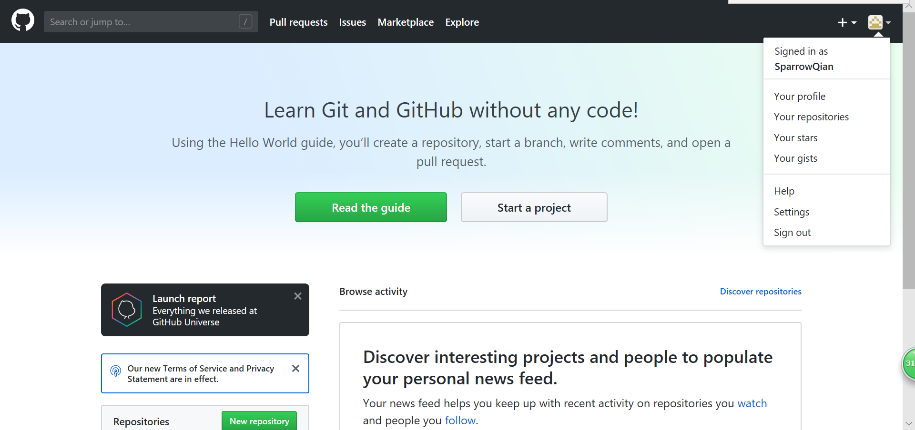
Git与GitHub的绑定
添加SSH Key：如上图所示，进入我们的 GitHub 主页，先点击右上角所示的倒三角▽图标，然后再点击Settins，进行设置页面；点击我们的头像亦可直接进入设置页面：

Slide 40
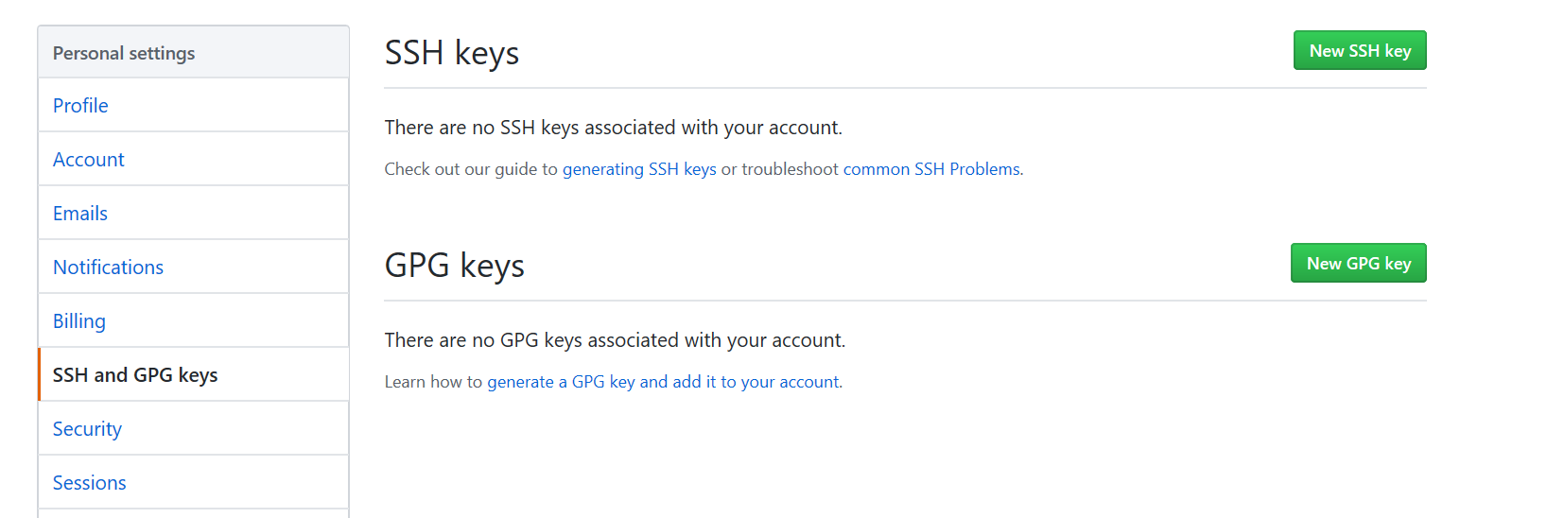
Git与GitHub的绑定
进入Settings页面后，再点击SSH and GPG Keys进入此子界面，然后点击New SSH key按钮：

Slide 41
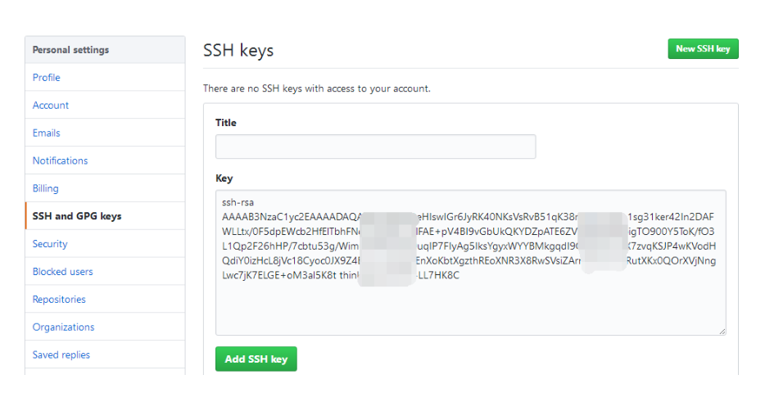
Git与GitHub的绑定
我们只需要将公钥id_rsa.pub的内容粘贴到Key处的位置（Titles的内容不填写也没事），然后点击Add SSH key 即可。（pub文件可以选择记事本打开）

Slide 42
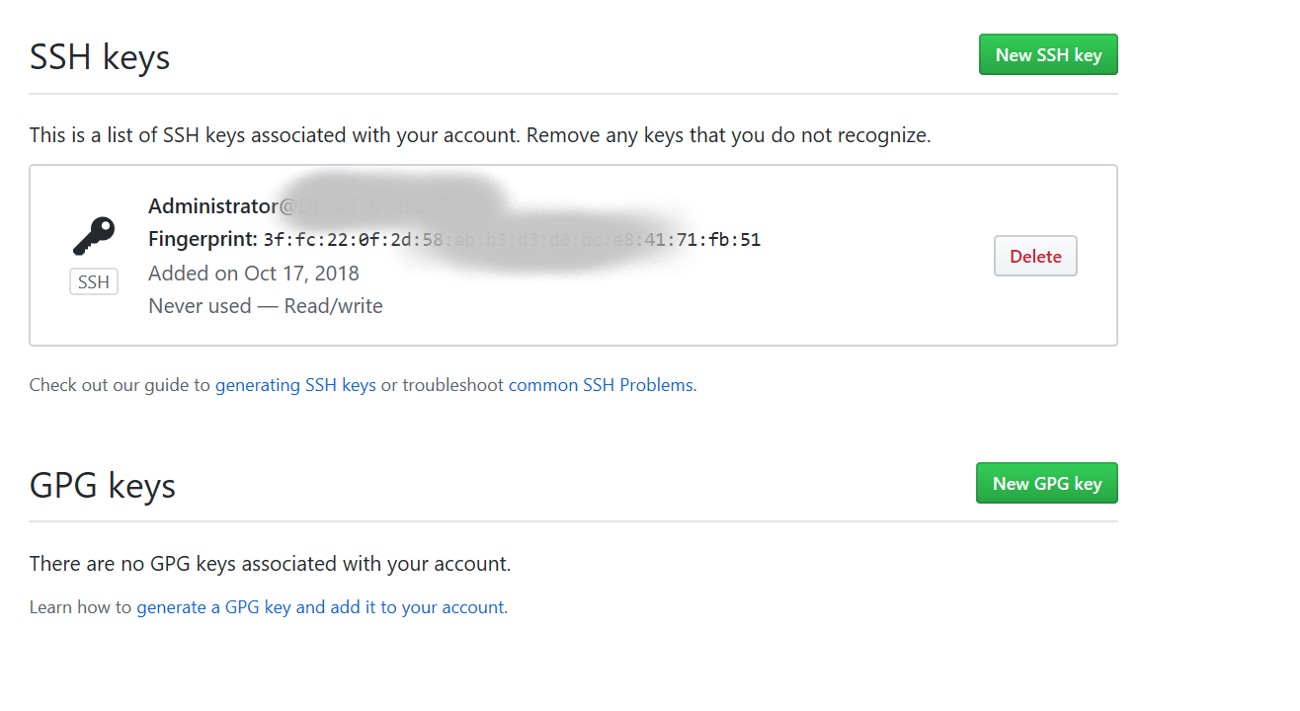
Git与GitHub的绑定
添加完成后：

Slide 43
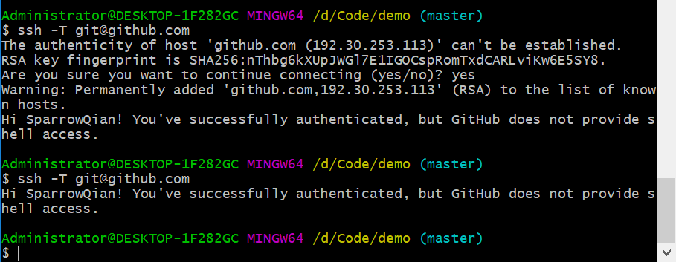
Git与GitHub的绑定
验证绑定是否成功：在我们添加完SSH key之后，也没有明确的通知告诉我们绑定成功。不过我们可以通过在 Git Bash 中输入ssh -T git@github.com进行测试：
此结果即为Git 与 GitHub 绑定成功的标志

Slide 44
通过Git提交代码
我们完成了本地 Git 与远程 GitHub 的绑定，这意味着我们已经可以通过 Git 向 GitHub 提交代码了。但是在进行演示之前，我们需要先了解两个命令，也是我们在将来需要经常用到的两个命令，分别为push和pull。
push：该单词直译过来就是“推”的意思，如果我们本地的代码有了更新，为了保持本地与远程的代码同步，我们就需要把本地的代码推到远程的仓库。
pull：该单词直译过来就是“拉”的意思，如果我们远程仓库的代码有了更新，同样为了保持本地与远程的代码同步，我们就需要把远程的代码拉到本地。

Slide 45
通过Git提交代码
push示例：
git push origin master
pull示例：
git pull origin master
一般情况下，我们在push操作之前都会先进行pull操作，这样不容易造成冲突。

Slide 46
通过Git提交代码
对于向远处仓库（GitHub）提交代码，我们可以细分为两种情况：
第一种：本地没有 Git 仓库，这时我们就可以直接将远程仓库clone到本地。
第二种：本地有 Git 仓库，并且我们已经进行了多次commit操作。

Slide 47
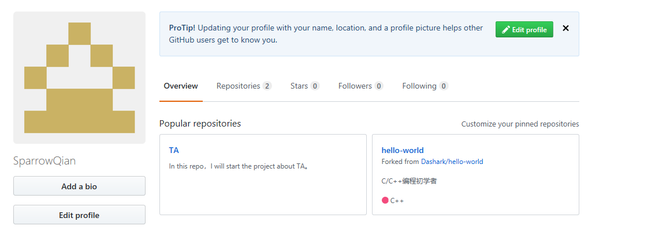
提交代码（本地没有Git仓库）
对于本地没有仓库的情况：直接将远程仓库clone到本地。通过clone命令创建的本地仓库，其本身就是一个 Git 仓库了，不用我们再进行init初始化操作啦，而且自动关联远程仓库。我们只需要在这个仓库进行修改或者添加等操作，然后commit即可。
以从胡老师账户中fork来的hello world的repo为例：

Slide 48
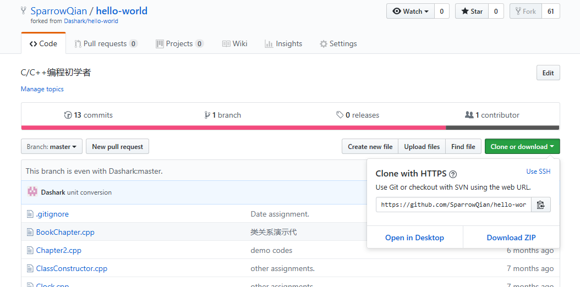
提交代码（本地没有Git仓库）
点击进入hello-world项目，单击clone or downloads，复制图中所示的地址链接。

Slide 49
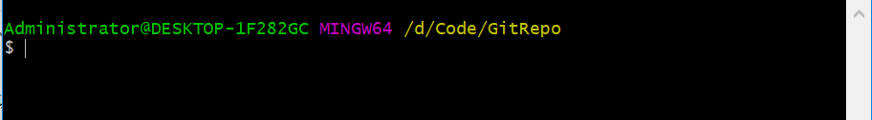
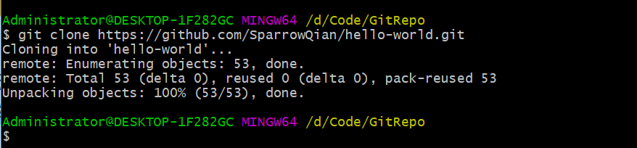
提交代码（本地没有Git仓库）
进入我们准备存储Git仓库的目录，例如我在Code目录下新建了一个目录：GitRepo，从此目录进入Git Bash：
输入git clone https://github.com/SparrowQian/hello-world.git命令，其中clone后面所接的链接为我们刚刚复制的远程仓库的地址：

Slide 50
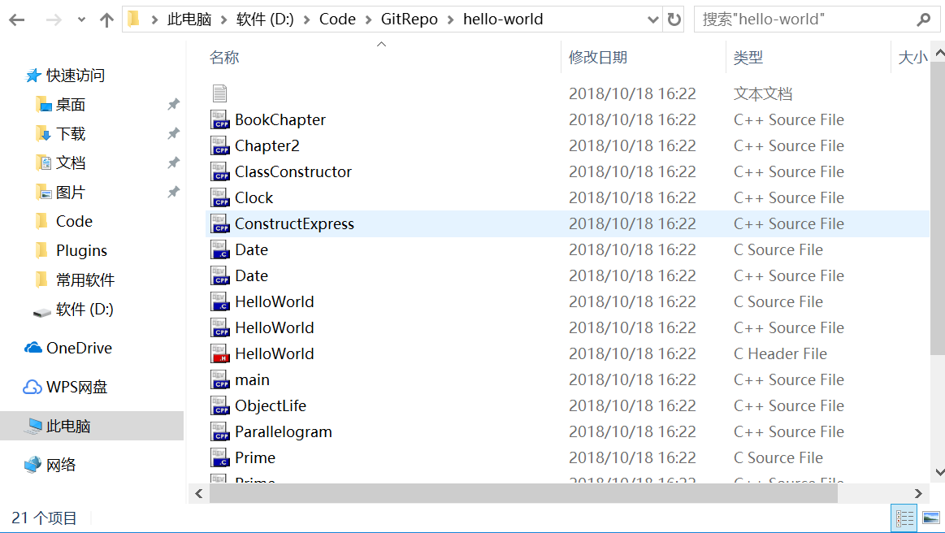
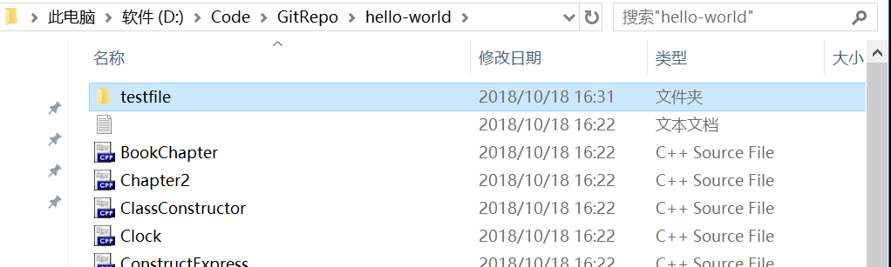
提交代码（本地没有Git仓库）
如图所示，显示我们已经把远程仓库hello-world的内容都clone到本地了。
接下来，将自己写的代码复制进hello-world中：

Slide 51
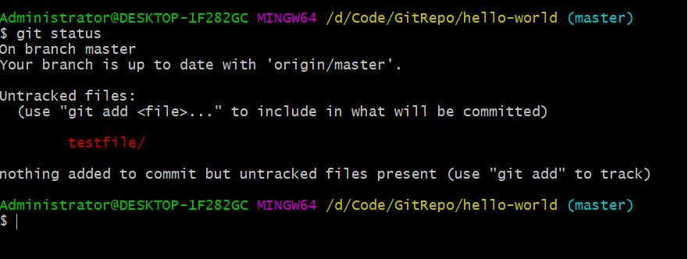
提交代码（本地没有Git仓库）
接下来，从此目录进入 Git Bash，然后输入git status命令查看仓库状态：
如上图所示，hello-world已经是一个 Git 仓库了，而且在输入git status命令后显示有两个文件未被追踪，也就是我们刚刚复制过来的一个文件没有提交。

Slide 52
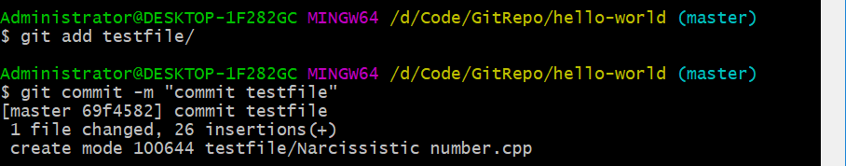
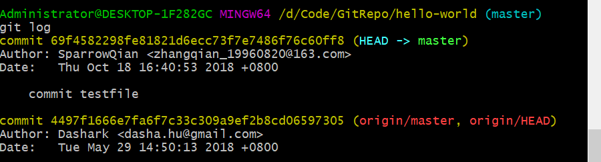
提交代码（本地没有Git仓库）
根据前面所学，我们知道提交代码有两个步骤：git add和git commit，接下来我们使用这两个命令来提交代码。
输入git log 查看仓库日志：（这个日志可能会很长，想要退出可以使用命令字符：q）

Slide 53
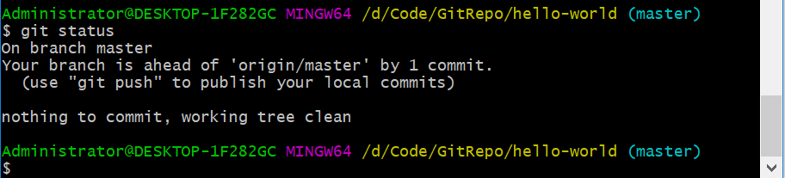
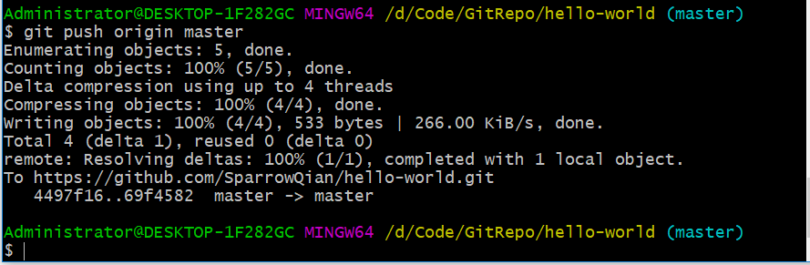
提交代码（本地没有Git仓库）
输入git status 命令查看仓库状态：
我们已经将hello-world仓库里面新添加的目录提交了。下面，我们将本地仓库的内容push到远程仓库，输入git push origin master命令：（在第一次向远程仓库提交代码的时候，需要输入账号及密码进行验证，验证成功后，显示如下结果）

Slide 54
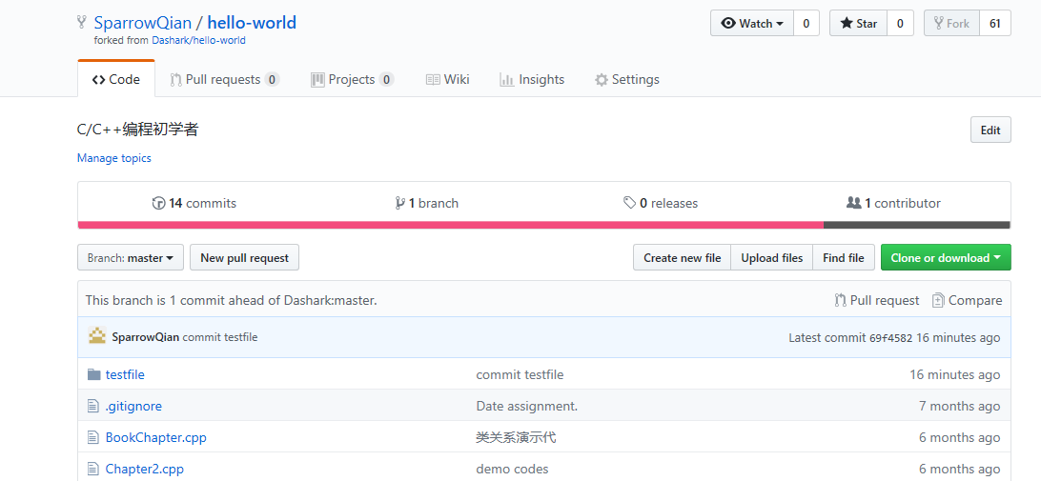
提交代码（本地没有Git仓库）
刷新GitHub的hello-world仓库，我们可以看到，我们已经讲项目中新添加的内容提交到了远程仓库！

Slide 55

提交代码（本地有Git仓库）
这是第二种情况：本地已经有仓库，并且我们进行了多次commit操作了（本地仓库已经提交了多次文件了）。
以我的repo中的TA项目为例子。这个仓库中有一个文件：README.md

Slide 56

提交代码（本地有Git仓库）
建立一个本地仓库，命名为TA（创建TA目录），使用git init进行初始化操作。接下来输入命令git remote add origin https://github.com/SparrowQian/TA.git，关联远程仓库（默认大家都知道如何获取远程仓库的地址，如果记不住，可以看PPT48页），其中origin为远程仓库的名字：

Slide 57


提交代码（本地有Git仓库）
输入git pull origin master命令，同步远程仓库和本地仓库：
查看本地TA仓库，看看是否已将远程仓库内容同步到本地仓库：

Slide 58


提交代码（本地有Git仓库）
将我们写好的代码添加到TA仓库（以test.txt为例），使用git add 和git commit提交到本地仓库：
输入git push origin master 命令，讲本地仓库的修改或是添加的内容提交到远程仓库：

Slide 59

提交代码（本地有Git仓库）
去GitHub的TA仓库查看是非提交结果：
在本例中，我们将远程仓库命名为origin，本地仓库名为TA，其实两者的名字咱们可以随意取，一般来说，我们习惯性将远程仓库命名为origin，不过在需要关联多个远程仓库的时候，就需要我们再取别的名字了。

Slide 60
提交代码
注意：
在我们向远程仓库提交代码的时候，一般要先进行pull操作，再进行push操作，防止本地仓库与远程仓库不同步导致冲突的问题，尤其是本地已有Git仓库来提交代码的情况，很容易就出现问题。

Slide 61
谢谢观赏~

